Slide 1

А К Ц И Я
мини-проект
«Отработанная батарейка»
6-а класс
Классный руководитель
Сыропятова Ирина Геннадьевна
Покровское, ноябрь 2021г.

Slide 2

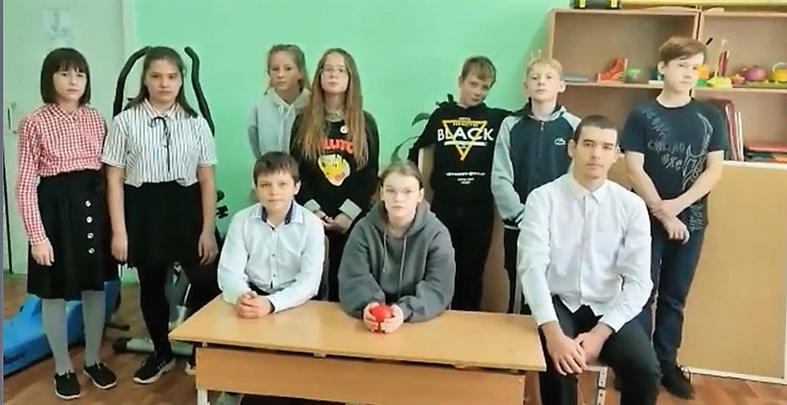
ЭТО МЫ
6- а класс

Slide 3
ОБЪЕКТ ИССЛЕДОВАНИЯ
ОТРАБОТАННЫЕ АЛКАИНОВЫЕ БАТАРЕЙКИ
ПРЕДМЕТ ИССЛЕДОВАНИЯ
СБОР ОТРАБОТАННЫХ БАТАРЕЕК
И ВАРИАНТЫ УТИЛИЗАЦИИ
АКТУАЛЬНОСТЬ ДАННОГО ИССЛЕДОВАНИЯ
ЗАКЛЮЧАЕТСЯ В ТОМ, ЧТО НЕОБХОДИМО ЗНАТЬ
О ВРЕДЕ БАТАРЕЕК,
И В НАШИХ СИЛАХ СДЕЛАТЬ СЕЛО ПОКРОВСКОЕ,
НАШУ МАЛУЮ РОДИНУ, НАМНОГО ЧИЩЕ!!!

Slide 4
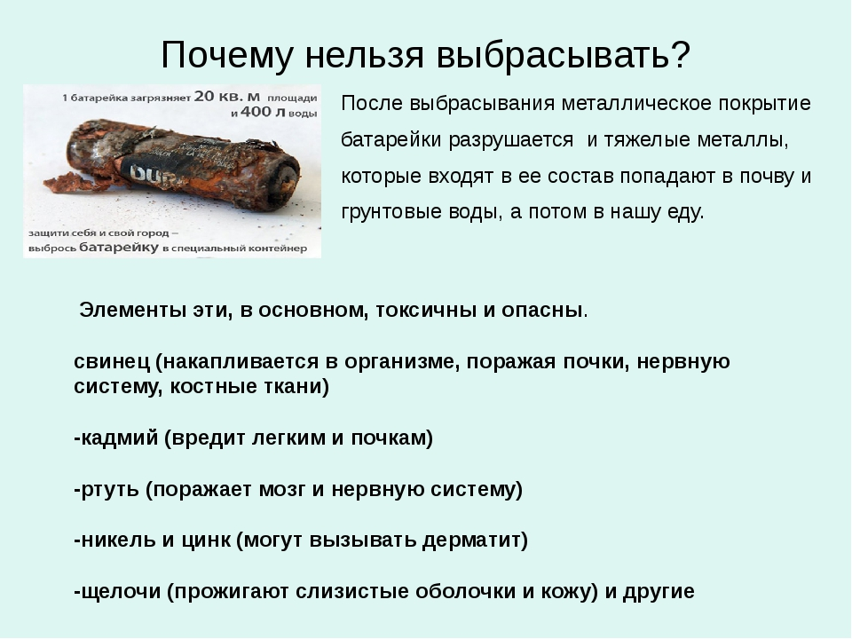

Slide 5
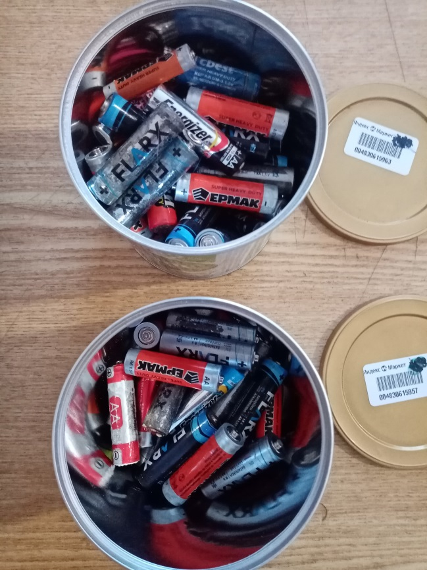

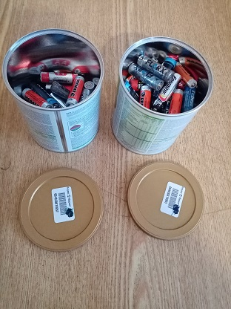
Продукт мини- проекта
мы собрали 103 батарейки
(АА, ААА -алкаиновые )

Slide 6
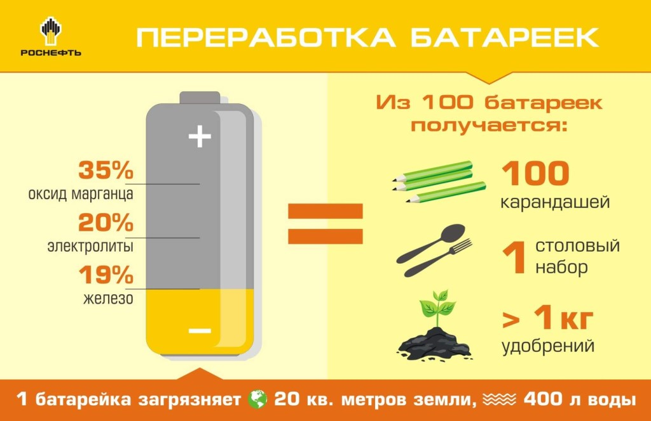
В Ы В О Д
1.
МЫ СПАСЛИ
от загрязнения
40 ТЫСЯЧ
ЛИТРОВ ВОДЫ
2 тысячи
кв. метров почвы

Slide 7
Собранные отработанные батарейки мы передали зам. директора «Покровской СОШ» А.И.Тимофеевой

Slide 8
Ноябрь 2021 года
СПАСИБО ЗА ВНИМАНИЕ !
5

